Slide 1
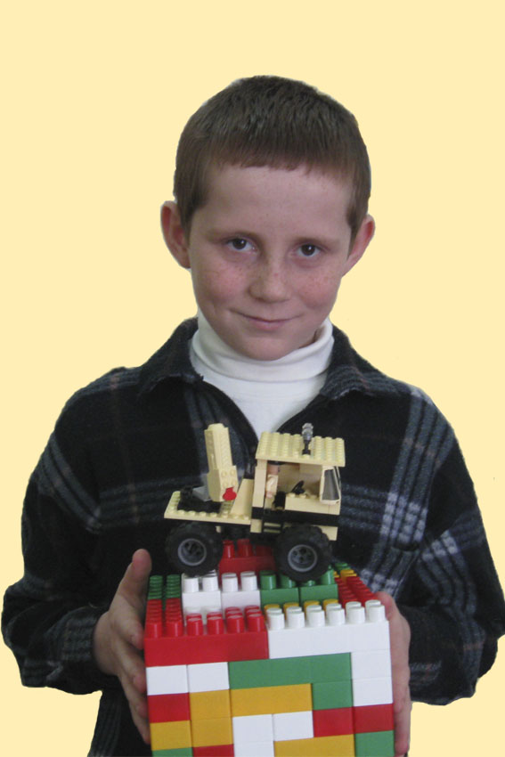
Русанов Артём – сирота.
Родился – 15 февраля 2003 г.
Переболел плевритом.
В настоящее время – здоров. Находится в детском санатории.
Посещает воскресную школу при храме во имя св. прав. Иоанна Кронштадтского. Активно участвует в проведении всех православных праздников.
Хорошо учится в общеобразовательной школе –
2 класс.
Артёмка очень надеется обрести приёмных родителей.
Контактный тел: 098-23-21-644 (Любовь Сергеевна)

